Slide 1
-
-
-
-
-

Slide 2
Motor
내용 작성 중
DC Motor
Next...

Slide 3
Output: Open Collector/Drain, Push-Pull

Slide 4
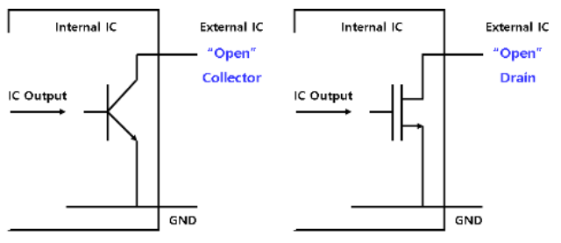
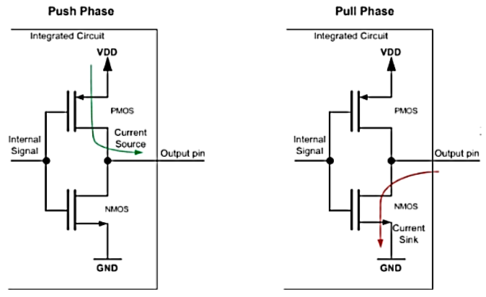
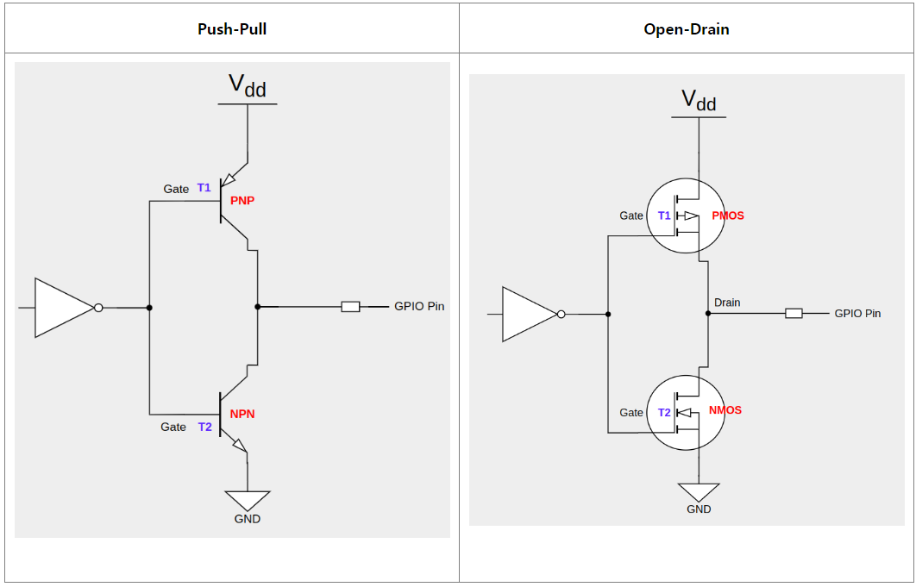
. Output: Open Collector/Drain/Push-Pull
Open Collector/Drain Switch가 open인 상태로 MCU/IC chip의 output pin과 연결 출력을 내기 위해 collector/drain에 pull-up resistor를 연결해야 함(limit current) 외부 전원 사용 master-slave 제어에서 가장 효율적 구조 Push-Pull Chip 내부에 2개의 switch가 있어 저항없이 2가지 output level을 가짐 다른 push-pull과 output을 묶어 사용 X 내부 전원 사용
Notes:
https://blog.naver.com/PostView.naver?blogId=techref&logNo=222012233866&categoryNo=31&parentCategoryNo=0&viewDate=&currentPage=27&postListTopCurrentPage=1&from=postList

Slide 5
Kernel

Slide 6
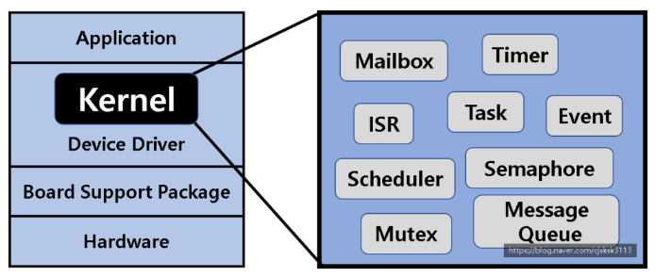
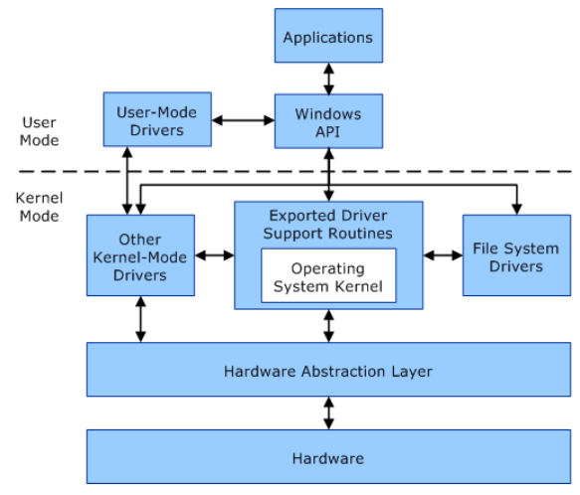
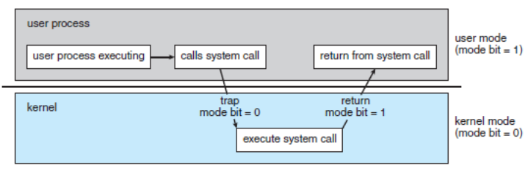
. Kernel – Intro (1)
Kernel OS의 핵심 구성 요소로 H/W를 추상화하여 H/W와 program 간 interface 역할 수행 사용자 수준의 S/W와 H/W 간의 통신 관리가 목적 작업 → File System: 물리적 자원인 disk를 추상적 자원인 file로 할당 → Process Management: scheduler, 물리적 자원인 CPU를 추상적 자원인 process에 할당 → Device Management: 각종 외부 장치에 대한 접근 → Memory Management: 물리적 자원인 memory를 추상적 자원인 page/segment로 할당 → Network Management: 물리적 자원인 network 장치를 추상적 자원인 socket으로 할당 → Interrupt Handling → I/O Communication: 입출력 통신 관리 OS system model → processor는 multi mode를 가짐으로 전체 system 보호, 실행 중인 code 유형에 따라 mode 전환 → Window OS Mode - User mode: 사용자 app은 user mode에서 실행 → app을 시작하면 processor에서 app 수행을 위한 process 생성하고 process는 private virtual address space, private handle table을 가짐 → 다른 app의 data, OS의 data 변경 불가(kernel address space 접근 제한) - Kernel mode: 모든 system memory, CPU에 접근 가능하고, User mode에서의 접근 제한 → 모든 code는 1개의 virtual address space 공유(process 구분X) ➔ 잘못된 접근은 system / OS에 엉향 → System Service Call - user mode app이 kernel mode로 변경한 상태에서 OS service를 호출하는 것 (app은 API[Application Programming Interface]를 사용해 service 요청)
Notes:
https://blog.naver.com/PostView.naver?blogId=techref&logNo=222238471338&categoryNo=31&parentCategoryNo=0&viewDate=&currentPage=24&postListTopCurrentPage=1&from=postView
https://blog.naver.com/PostView.naver?blogId=techref&logNo=222239247290&categoryNo=31&parentCategoryNo=0&viewDate=&currentPage=24&postListTopCurrentPage=1&from=postView

Slide 7
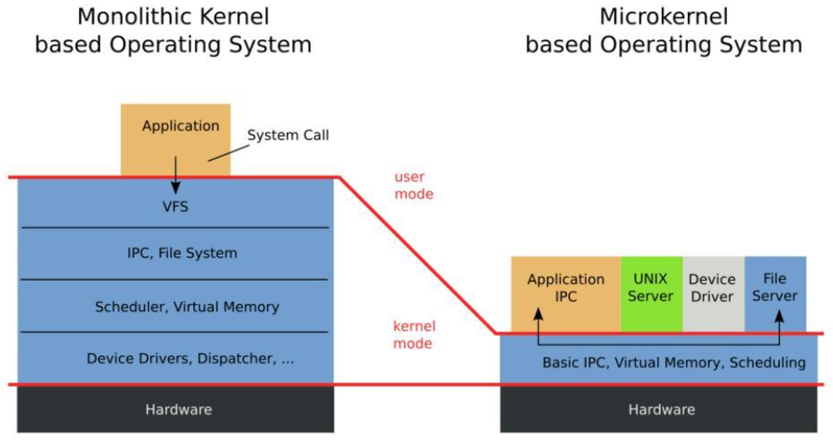
. Kernel – Intro (2)
유형 → Monolithic - App을 제외한 모든 system service(VFS, IPC, File system 등)을 kernel이 직접 처리 - 각 service는 kernel에서 여러 개의 계층으로 관리 - kernel size를 크게 만드는 단점이 있지만, kernel 내부에서 service들이 서로 system resource를 공유하며 효율적으로 관리할 수 있게 함 - user mode app에서 OS service를 system call 형태로 사용할 수 있게 함(service를 직접 수행해 빠른 처리속도, 하나의 오류가 전체 system에 영향) - 동적으로 load/unload될 수 있는 여러 개의 module로 구성(kernel 유지관리 용이, module 추가/수정 시 compile X) - kernel과 appl의 binary가 따로 생성 - Ex) UNIX, Embedded Linux, OSEK, Symbian, WinCE, WinMobile 등 → Micro Kernel - service를 user mode에서 처리하는 kernel 구조 - monolithic kernel에서 핵심 service(Process/Memory/Network management 등)만 남기고 나머지는 제외해 가볍게 만든 최소한의 kernel → 실시간성이 강하지만, IPC를 통해 대부분 service가 수행돼 message 전송과 context switching 많이 발생(system 복잡도 증가 시 system 부하, overhead 증가) - 10000줄 이하의 code로 구현되어 source 유지관리 용이, 보안, 안정성 쉽게 향상 가능 - monolithic kernel이 가진 기존 system service(VFS, IPC, device driver)는 개별적인 server 형태로 존재 - server는 kernel의 권한을 가지고 직접 H/W에 접근 가능한 것을 제외하고 demon program처럼 실행됨 - server 추가 방식으로 기능 확장 가능(여러개의 file system, H/W 등을 kernel 변경없이 추가 가능하고 OS 추가 가능 ➔ kernel 개발과 debugging 용이) - process가 각 server 영역에서 수행되어 1개의 service가 오동작해도 system down, kernel panic에 빠지지 않음 - server는 app처럼 문제 발생 시 stop & start 방식으로 복구 가능(app의 data는 잃을 수는 있지만 system 멈춤은 방지) - kernel과 app의 binary가 함께 생성 - Ex) Windows NT, Mac OS, uCOS/2, Nucleus, Rex, VxWorks 등
Notes:
https://blog.naver.com/PostView.naver?blogId=techref&logNo=222238471338&categoryNo=31&parentCategoryNo=0&viewDate=&currentPage=24&postListTopCurrentPage=1&from=postView

Slide 8
Processor vs Core

Slide 9
. Processor vs Core
Processor vs Core CPU는 프로그램 명령(산술, 논리, 제어 및 입출력 작업)을 수행 CPU instruction cycle → Fetch: memory에서 명령을 가져옴 → Decode: 수행할 명령을 판별 → Execute: 명령을 수행 Processor는 program 명령을 수행하기 위한 논리회로 → program 명령을 수행하는 CPU processor와 CPU 기능을 보조하는 Co-processor로 분류 → Embedded system에 사용되는 processor는 micro-processor Core는 program 명령을 읽고 수행하는 독립적인 processing unit → CPU/processor의 주요 구성 요소로, memory에서 명령을 읽거나 수행 → Core는 CPU 내부에 위치하고, architecture 설계에 따라 여러 개의 core가 CPU에 위치할 수 있음 Multi-core system vs Multi-processor system Multi-core system → 2개 이상의 core를 가진 processor → 각 core는 서로 다른 명령을 동시에 실행 가능(program 실행 속도 향상) → multi-threading, parallel computing 지원 → 장점: 낮은 전력소모, 높은 성능, 높은 수준의 cache coherency 허용, 물리적 거리 감소로 전체 traffic 감소 → 단점: dual-core는 uni-core보다 60~80% 정도 빠름, 일부 OS는 uni-core 사용, multi-core processor용으로 compile된 OS는 uni-core processor에서 느리게 실행 Multi-processor system → 2개 이상의 processor/CPU가 컴퓨터에 존재하고, system bus, memory, I/O 공유 → 여러 processor를 병렬 실행 가능 → 단일 processor의 고장이 다른 processor에 영향X(system 안정적) → 장점: 처리속도 빠름, 복잡한 구성 작업 거의 필요X, parallel processing은 multi processing에 의해 달성 → 단점: processor간 물리적 거리로 인해 traffic 증가, processor 자원 점유 문제 차이 → muti-core는 단일 program 실행이 빠르고, multi-processor는 여러 program 실행이 빠름 → muti-core는 매우 저렴, multi-processor는 상대적으로 많은 비용 소모
Notes:
https://blog.naver.com/techref/222255169781

Slide 10
Filter

Slide 11
. Filter
Filter noise / 원하지 않는 signal을 제거할 때 사용 Analog filter: 차단 frequency를 기준으로 noise 제거 → resistor, capacitor, inductor 및 연산 증폭기와 같은 analog 부품으로 구성된 회로 → 저역통과필터(Low Pass Filter): 특정 주파수 이상의 신호를 제거하는 analog filter → 고역통과필터(High Pass Filter): 특정 주파수 이하의 신호를 제거하는 analog filter → Filter Roll-Off: 특정 주파수 이상/이하의 신호를 완전히 제거하지 못하고, 신호를 감쇠 Digital filter: 원하는 신호 영역만 남기고 noise 제거 → MCU, SoC(System on chip), Processor, DSP chip을 통해 구현 → 입력 신호를 over sampling하고 평균을 구하는 방법으로 programming하여 구현 가능 → 입력 신호를 가공하여 noise 영향을 줄이는 방식으로 filtering하기에 입력 신호 범위를 벗어나는 신호는 결과에 큰 오차를 줄 수 있음 → 예상되는 입력 신호 범위를 벗어나는 noise, 원치 않는 신호를 제거할 때에는 analog filter가 효과적 → 중첩된 신호는 식별 불가
Notes:
https://blog.naver.com/techref/222017372167

Slide 12
Port: DIE, PAD

Slide 13
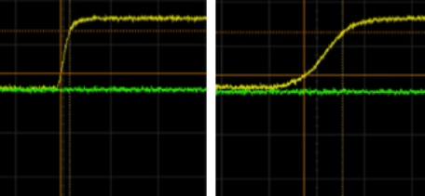
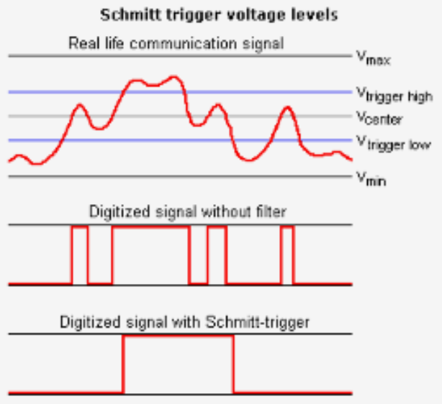
1. Port: PAD, DIE – Intro (1)
DIE 반도체 패키지/칩 내부에 있는 실리콘 칩, 집적 회로(IC) PAD DIE에서 외부로 나가는 wire bonding을 붙이는 연결판과 pin으로 연결되는 접점을 포함하는 부분 DIE의 바깥쪽 4면에 놓여 짐 내부 DIE 공간에서 power source에 따라 부분적으로 나눠져 있고, 각 PAD에 Port pin이 하나씩 연결됨 외부 load에 따라 Drive Strength, Pad Level, Hysteresis와 같은 port 속성이 달라짐 부가적인 기능이 들어가면, PAD 부피가 커져 MCU가 가질 수 있는 max pin이 감소하기 때문에 동일 성능을 얻기 위해 부피가 커지고, 단가가 증가 Drive Strength strong한 것은 전류의 세기가 크다는 것을 의미하고, Slew rate, Delay 등에 영향 줌 Slew rate: output voltage의 최대 변화율(Edge가 sharp한 정도를 나타냄) 전류가 커지면, slew rate이 증가(Sharp)하여 delay없이 빠르게 전송 가능, 하지만 overshoot 가능성 증가 Port 사용 목적과 외부 load를 고려해 설정 Pad Level 신호 인식에 대한 문턱전압(Threshold voltage) level threshold voltage가 높으면 외부 영향(노이즈)에 덜 민감 Hysteresis 논리소자는 V_{low}보다 낮으면 0, V_{high}보다 높으면 1로 인식하지만 V_{low}와 V_{high} 사이면(불확실 구간) Schmitt Trigger Circuit 이용 Schmitt trigger circuit은 V_{low}, V_{high} 대신 Vt+, Vt- 라는 threshold value를 가지고 논리값 판단(현재 논리 상태가 무엇인지에 따라 다른 기준 값이 사용) Hysteresis: Output이 current state에 dependent non-linear property
Notes:
https://blog.naver.com/PostView.naver?blogId=techref&logNo=222003651264&categoryNo=31&parentCategoryNo=0&viewDate=&currentPage=28&postListTopCurrentPage=1&from=postList

Slide 14
Cache

Slide 15
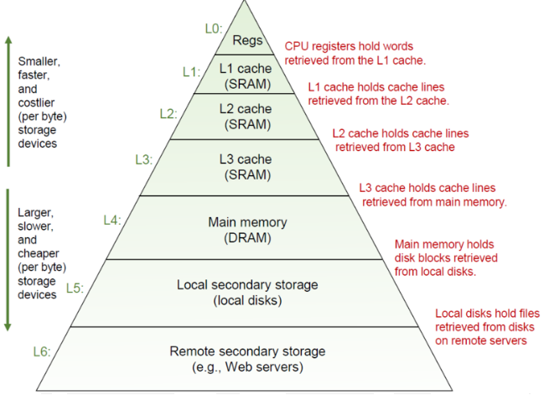
. Cache (1)
Cache(캐시) Cache는 CPU와 system memory 사이에 있는 small. fast memory Cache memory는 memory processing bottleneck 현상을 크게 줄일 수 있음 processor 속도로 CPU에 code와 data를 제공하는 동시에 off-chip에 위치한 main memory로부터 CPU로의 data 이동을 자동으로 관리 Why using Cache? → 빠른 data 처리를 위해 CPU와 연결되는 빠른 속도를 가진 memory 필요 → processor의 속도는 크게 증가했지만, memory 속도는 적게 증가하여 Bandwidth Dilemma 발생 → SRAM은 static storage 소자를 이용한 배열구조를 가지고 있는데, storage 소자 수를 늘리면 storage 소자와 CPU 사이의 data line에 많은 capacitor 필요 → capacitor 수가 증가할수록 data transition time이 지체 ➔ CPU 처리속도 향상은 system memory size 증가를 유발 → CPU와 연결된 memory에서는 processing bottleneck 현상 발생 ➔ Cache로 해결 가능 CPU는 L1P(Small level-one program), L1D(small level-one data) cache에 직접 연결됨 → L1 cache는 program과 data bus 간의 memory resource conflict를 제거해 속도를 높임(CPU와 동일 속도) → L1 cache는 속도를 위해 Instrument cache(memory의 text 영역 data 다룸), data cache(text를 제외한 모든 data를 다룸)로 나뉨 L2 on-chip memory는 program과 data를 모두 포함하는 통합 memory block(L1 외부에서 program과 data access를 위한 유연한 memory allocation 제공) L3 on-chip memory는 L2와 Off-chip에 있는 memory 사이의 bridge 역할(multi core system에서 여러 core가 공유하는 cache)
Notes:
https://blog.naver.com/techref/222251292946
https://parksb.github.io/article/29.html

Slide 16
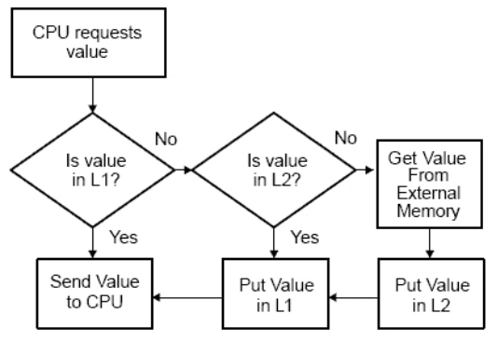
. Cache (2)
지역성의 원리(Principle of Locality) → 시간 지역성(Temporal Locality): 최근 접근한 data에 다시 접근할 가능성이 높음 → 공간 지역성(Spatial Locality): 접근한 data에 가까운 address에 접근할 가능성이 높음 → cache controller는 memory hierarchy management 를 크게 간소화하기 때문에 system을 빠르게 개발할 수 있도록 도움 - DMA(Direct Memory Access) 접근 방식을 사용하는 system에서 data flow를 programming하는 것이 복잡할 때에 유용 - CPU를 사용해 flat memory architecture 에 필요한 data flow를 관리하는 것이 비효율적인 대형 system에서 유용 Fetch Flow → cache based system에서 CPU가 memory에 접근하면, controller는 원하는 값이 cache에 있는지 확인 - 값이 cache에 있으면, cache hit 발생하고 값을 CPU로 전송 - 값이 cache에 없으면, cache miss 발생 → cache controller는 next memory level에서 값을 요청(L1에서 cache miss 발생 시, L2 에 값 요청, L2도 cache miss이면 off-memory에 값 요청) → cache miss가 발생하면, program/data 값을 사용할 수 있을 때까지 대기 - 값이 L2에 있을 때, program/data가 L1P/L1D로 복사된 다음 CPU로 전송 - Hit Latency: Hit가 발생해 caching된 data를 가져올 때 소요된 시간 - Miss Latency: Miss가 발생해 상위 cache에서 data를 가져오거나 memory에서 data를 가져올 때 소요되는 시간 - 평균 접근 시간(Average Access Time): Hit latency + Miss latency × Miss rate [Miss rate = cache misses / cache accesses] - Cache 성능을 측정할 때, 평균 접근 시간 이용 Cache Miss → 4개의 값을 저장할 수 있는 cache, 16개의 값이 저장된 memory map이 있을 때, memory map의 각 지점은 cache에서 한 위치를 가짐 - address 0, 4가 cache의 같은 지점을 가리킬 때, CPU가 mapped memory 0, 4에 번갈아 접근하는 경우 cache update가 필요 - cache는 overwrite/thrashing 됨(process에 frame이 충분히 할당되지 않음으로 발생) ➔ 코드 최적화 기법을 통해 cache miss를 줄일 수 있음 → cache miss 유형 - Compulsory Miss: cache line에 처음 access하는 동안 발생(cache에서 data를 저장/할당할 수 있는 이전 기회가 없어서 발생) ➔ Pipeline을 이용해 최소화 - Capacity Miss: cache에서 program을 실행하는 동안 모든 data를 저장할 공간이 충분하지 않을 때 발생 ➔ data 분할 또는 data 접근 재정렬을 통해 해결 - Conflict Miss: 여러 block의 data/program code가 동일한 cache line에서 경쟁하기 때문에 발생 ➔ data/program code의 address 변경을 통해 해결
Notes:
https://blog.naver.com/techref/222251292946
https://parksb.github.io/article/29.html

Slide 17
. Cache (3)
참조 지역성(Locality of Reference) → 컴퓨터에서 사용되는 cache 기반 memory와 processor pipeline으로 인해 code partitioning 및 structure 변수의 구현은 system 성능에 큰 영향을 줌 → OS는 process를 page라는 단위로 나눠 관리 → cache memory를 재사용함으로써 cache 활용도를 높임(runtime동안 cache로 가져오는 dynamic memory size를 줄여야 활용도 증가) 메모리 조각화(Memory Fragmentation) → Function based Fragmentation - parent function이 child function을 call하는 경우 결함(fault) 존재 → child function code가 cache에 존재하지 않는 경우, cache miss 발생해 processor 중지 → COF(Change Of Flow)가 발생하면, pipeline flush를 해야 하므로 cycle에 fault 발생할 수 있음 → Code based Fragmentation - function에는 거의 실행되지 않는 corner case들이 많이 포함되어 있어 cache 사용률이 감소 - corner case네는 COF가 포함되어 있어 cache miss가 발생할 수 있음 최적화를 위한 Guideline → Runtime vs Initialization / Corner-Case code 분할 - runtime code는 algorithm 실행할 때마다 실행될 수 있는 중요한 code만 포함되어야 함 - runtime code에서 corner case code를 제거하면 dynamic memory 공간이 최소화 → Linker Optimization / Code Positioning (Code Linearization) - algorithm의 실시간 function call flow를 고려 코드 최적화 → Code partitioning - code 재구성을 통해 code 기반 조각화를 줄임 - if else 문에서 else가 드물게 수행되면 dynamic memory size 가 증가해 cache 활용도 감소 ➔ else에 function을 넣어 dynamic memory size를 줄임 - Code based Fragmentation 처리 → Inlining - function을 다른 function에 포함시켜 COF를 줄이고, code를 linear하게 만듦 (code size가 커질 수 있으므로, code size, call 위치, corner case 여부 등 확인) - Function based Fragmentation 처리 → Alignment - Cache Line Boundary에 맞춰 function의 유효 size를 조절(static memory size를 증가시킴)
Notes:
https://blog.naver.com/techref/222251293739
https://parksb.github.io/article/29.html

Slide 18
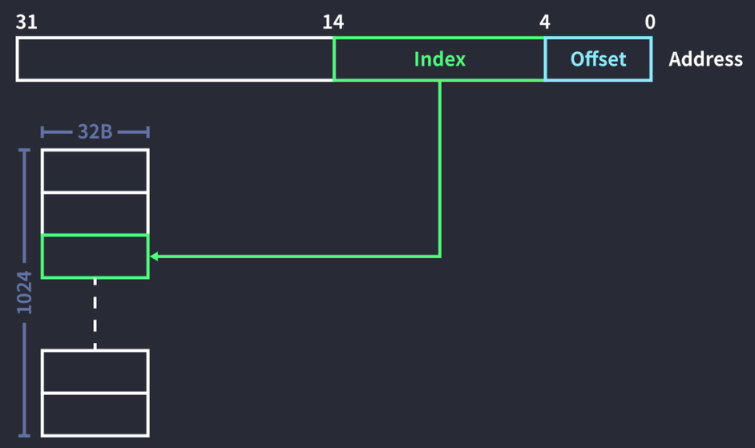
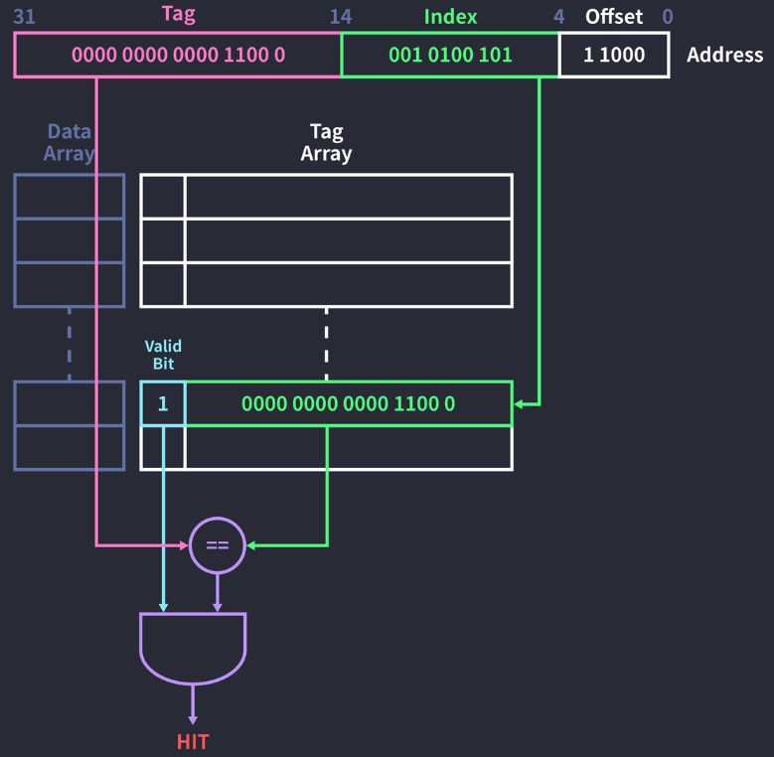
. Cache (4)
Cache Organization → Cache는 반응 속도가 빠른 SRAM(Static Random Access Memory)로 address가 key로 주어지면 접근 가능(Cache가 H/W로 구현한 Hash table과 같다는 의미) → Cache가 빠른 이유는 자주 사용하는 data를 저장하기도 하지만, hash table의 time complexity가 O(1) 정도로 빠르기 때문임 → DRAM(Dynamic RAM)과 특성이 동일하지만 H/W 설계상 DRAM은 SRAM보다 느림(DRAM = Main memory) → Cache는 block으로 구성되어 있고, block은 data를 담고 address를 key로 접근 가능(block No.와 size가 cache size 결정) → Indexing - address 일부만 key로 사용 - index는 2^{n}개의 block의 index를 표현하기 위해 log₂No.block 만큼의 bit 필요 (Ex. No.block = 1024, block size = 32-bit ➔ index = 10-bit) → Tag Matching - index 충돌을 줄이기 위해 address 일부를 tag로 사용 - cache tag는 tag field와 valid bit을 가지고 있고, cache memory size와 별도 - 절차 → index에 해당하는 tag array의 field에 접근 → 유효 비트(valid bit)가 1 인지 확인 → valid bit =1 이면 tag field와 address의 tag가 동일한지 비교 - valid bit = 0 이면, miss 발생 → address의 tag를 tag field에 write → data field에 상위 cache/memory에서 요청한 값을 가져와 write하고 valid bit = 1 설정 - tag가 일치하지 않는 경우, miss 발생(Replacement policy에 따라 처리가 달라짐) → 먼저 입력된 data가 먼저 교체되는 FIFO 정책을 사용하면 무조건 기존 block을 교체 → tag array의 field를 address의 tag로 변경 → 상위 cache/memory에서 요청한 data(+주변 data)를 가져와 data field의 값을 새 data로 변경 (기존 data는 상위 cache로 밀려남) → 비교 결과와 valid bit를 AND 연산 - AND 연산 결과가 1이면, Hit 이고 data array에서 해당 index의 data 참조 → Tag Overhead - Tag를 위한 공간은 block size와 상관없는 overhead로 취급 - Ex) 1024개의 32-Byte block으로 구성된 32 KB cache의 tag overhead → 17-bit tag + 1-bit valid = 18-bit → 18-bit × 1024 = 18 Kbit tag = 2.25 KB (cache는 32 KB + 2.25 KB = 34.25 KB) - tag array에 접근해 hit를 확인하고 data array에 접근해 data를 가져오면 hit latency 증가 ➔ 병렬적 실행(miss 발생 시, resource 낭비)
Notes:
https://parksb.github.io/article/29.html

Slide 19
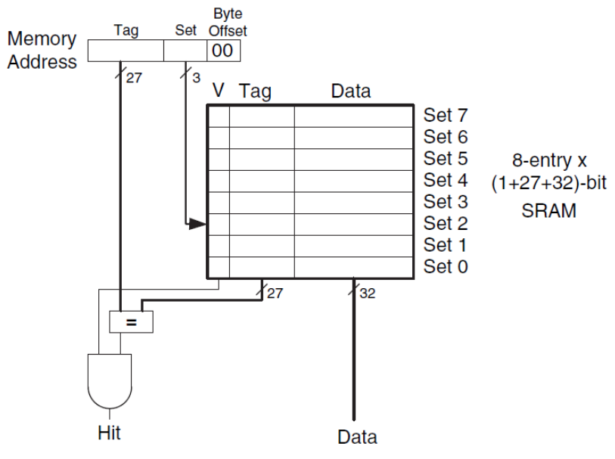
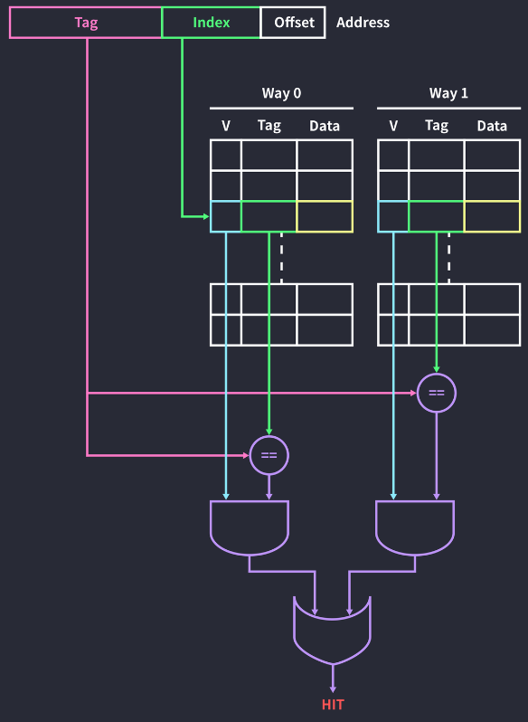
. Cache (5)
→ Associative Cache - 서로 다른 address가 같은 index를 가지면 conflict 발생하고 replacement policy에 따라 block 교체 - conflict가 발생할 때마다 cache 내용을 바꾸면 더 많은 miss가 발생하고, 한 위치에서 내용을 계속 변경하는 ping-pong problem 발생할 수 있음 ➔ index가 여려 개의 block을 가리키도록 하여 개선 - index가 가리키는 block의 개수에 따라 cache 종류 분류 → Direct mapped: index가 가리키는 block이 1개(처리가 빠르지만, 잦은 충돌 발생) - Ex) 32-bit CPU가 Direct mapped cache memory에 access할 때, Memory address = Tag field(T-bit) + Set Index(S-bit) + Block Offset(B-bit) block 개수 s = 8, block 크기 b = 4 byte S = log₂s = 3, B = log₂b = 2 ➔ T = 32-3-2 = 27 → Fully associative: index가 모든 block을 가리킴(적은 충돌, 모든 block 탐색에 따른 속도 느림) → Set associative: index가 가리키는 block이 2개 이상(n-way set associative cache라 함) - n-way의 결과를 OR 연산하여 최종 결과 도출 - 모든 way에서 miss 발생 시 replacement policy에 따라 n-block 중 한 곳에 data 작성 → Handling Cache Write - data 변경 시, data를 변경할 address가 caching된 상태(Write hit)면 memory data update 대신 cache data update - cache에서 updated data를 언제 memory에 write할 것인지(Write Policy) → Write Through: cache에 data가 write될 때마다 memory data update(No Write Allocate 사용) (많은 traffic이 발생하고 처리속도가 느리지만, memory와 cache의 data를 동일하게 유지) (Write buffer를 추가 사용하여 CPU가 write 명령을 수행하지 않도록 하여 대기시간 줄임) → Write Back: block이 교체될 때만 memory data update(Write Allocate 사용) (data 변경 확인을 위해 cache block마다 dirty bit 추가하고, data 변경 시 1로 설정) (block 교체 시 dirty bit =1 이면 memory data 변경) - data를 변경할 address가 caching된 상태가 아니면(Write miss), Write Allocate/No Write Allocate 방식 사용 → Write Allocate: write miss 발생 지점에 새로운 data block load → No Write Allocate: cache memory에 load하지 않고, 직접 memory에 write - Cache 크기로 loop 계산하면 빠름(컴파일러가 알아서 처리함으로 cache 크기까지 고려할 필요 X) → Transparent Cache - 수행하는 프로그램(client)와 메모리 저장소(server)에서 cache memory는 보이지 않음 - cache memory에 direct access 불가, cache memory의 configuration 변경 불가 - cache는 다른 core에서 접근 불가하고, address mapping을 사용해 memory에 direct access 하지 않음 - 대조되는 것은 Scratchpad Memory(SPM)
Notes:
https://parksb.github.io/article/29.html
https://blog.naver.com/techref/222282661350
https://blog.naver.com/techref/222251745332
https://blog.naver.com/techref/222290234374
https://blog.naver.com/techref/222282586535

Slide 20
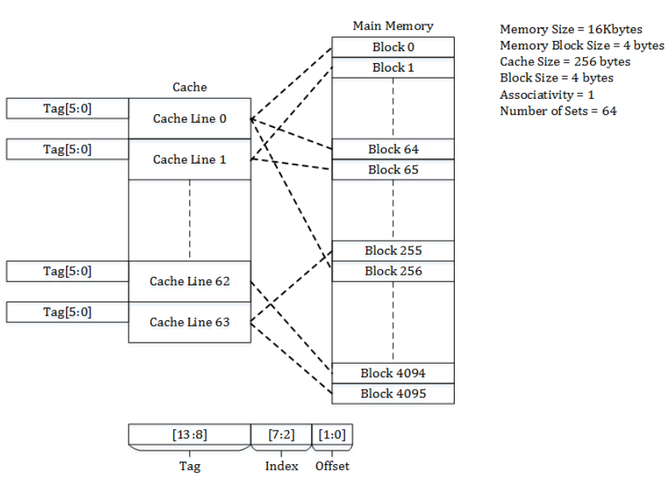
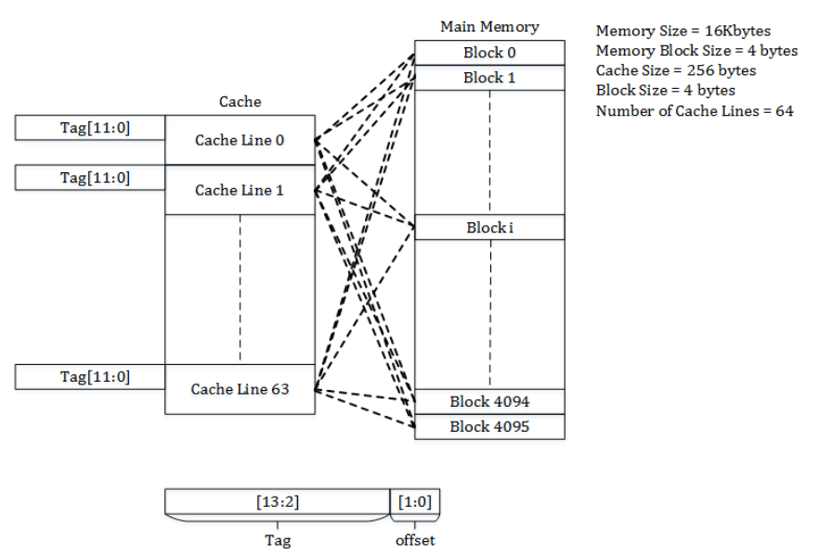
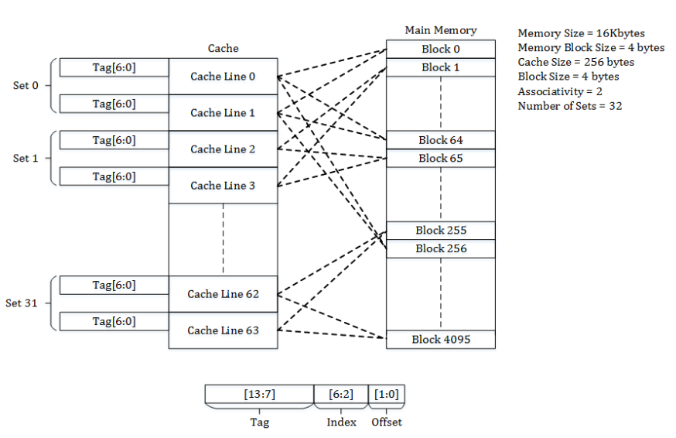
. Cache (6)
< Directed Mapped >
< Fully Associative >
< Set Associative >
Notes:
https://parksb.github.io/article/29.html
https://blog.naver.com/techref/222282661350
https://blog.naver.com/techref/222251745332
https://blog.naver.com/techref/222290234374

Slide 21
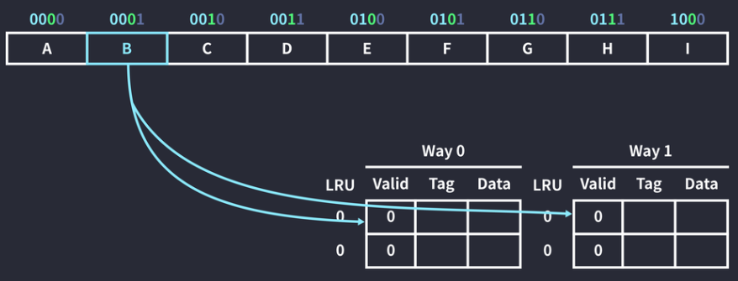
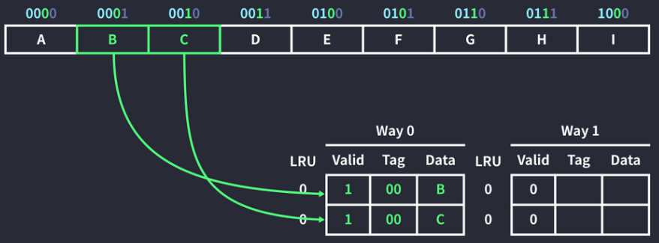
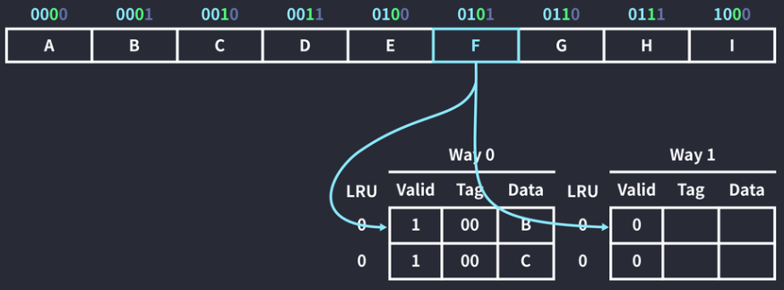

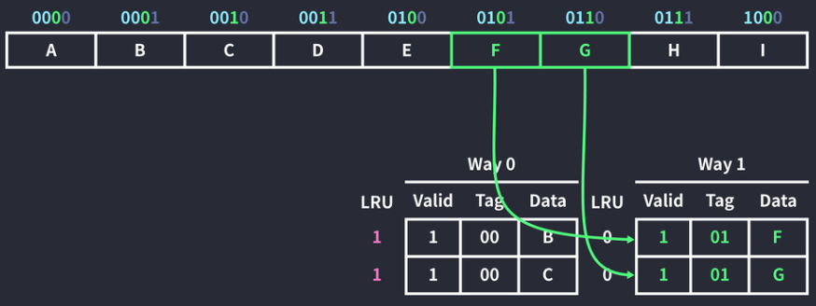
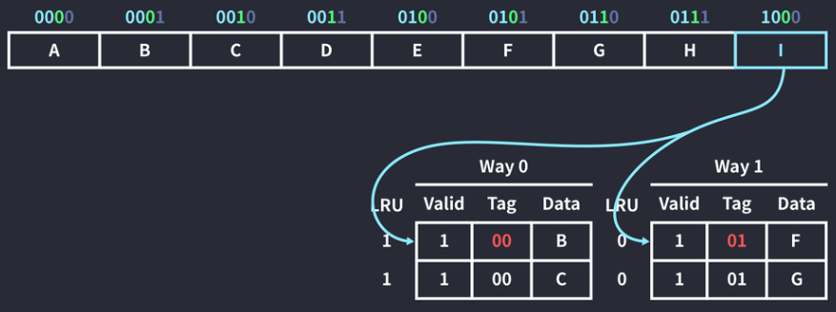
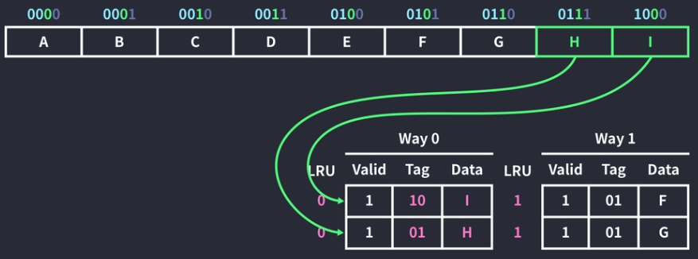
. Cache (7)
→ Example(2byte cache block, 8 byte 2-way cache, 4bit address)
0001 참조 명령 실행 index bit = log₂2= 1 tag bit = 4-(log₂2+1)=2 offset bit = 1 index: 0 0, tag: 00 data는 index 0인 두 공간 중 한 곳에 caching
Store address 0001 data in Way 0(index 0) Address 0010도 같이 caching (Cache hit 비율을 높이기 위해 여러 data 가져옴) (Cache block size(2byte)만큼 data를 가져옴)
address 0101 참조 명령 실행 index 0인 공간에 caching 가능
address 0101 참조 명령 실행(2) Way 1에 Caching LRU(Least Recently Used) 증가 LRU는 old data 우선 교체 정책 (cache miss 발생 시, 우선적 교체)
address 1000 참조 명령 실행 index 0인 공간에 tag 10이 없음 → Cache Miss 발생
Caching data 교체 LRU값이 큰 block을 교체 Way 1은 참조되지 않아 LRU 증가
Notes:
https://parksb.github.io/article/29.html

Slide 22
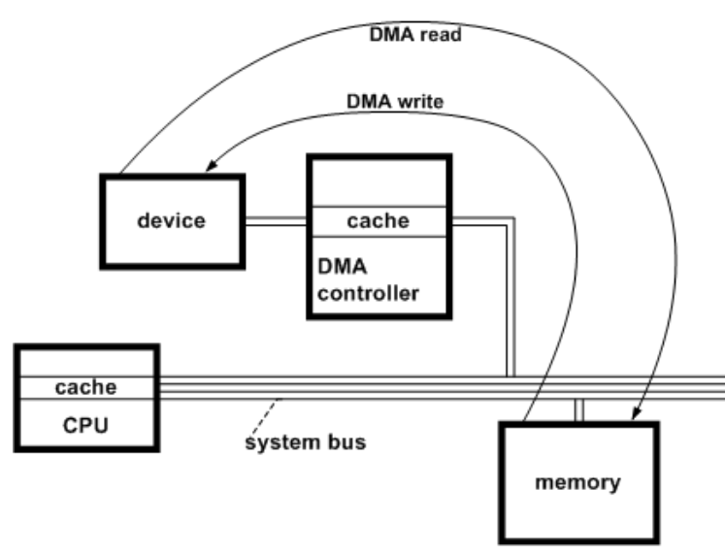
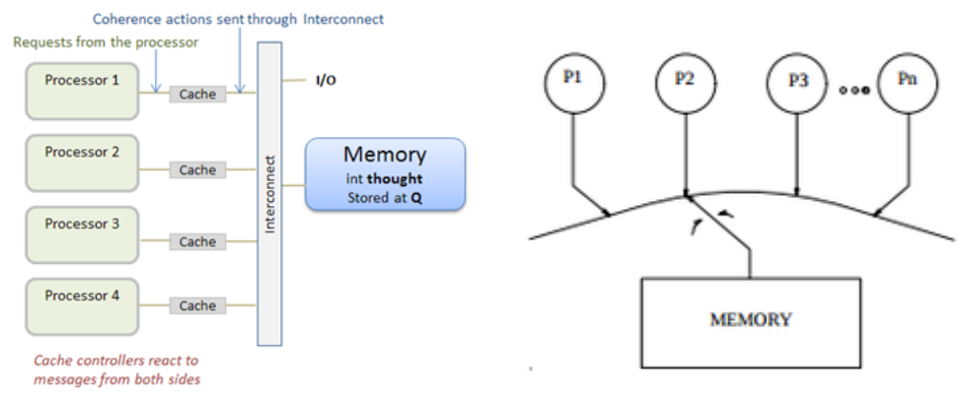
. Cache (8)
→ 캐시 일관성(Cache Coherence) - memory 내용을 update할 때, 다른 core에게 알리고, 각 core의 기존 data를 무효화해야 함(이 과정을 H/W로 구현한 것) - DMA와 CPU 간 동일한 memory address를 참조하는 data를 동시에 바라보고 있을 때 일관성이 깨짐 - 일관성 깨짐을 방지하기 위해 Cache flush, cache clean, MMU의 page table을 cacheable과 non-cacheable 영역으로 구분 - cacheable: 캐시를 사용하는 영역, non-cacheable: 캐시를 사용하지 않는 영역 → DMA/CPU가 같은 memory data에 접근할 때, CPU는 cache data에 접근하고, DMA는 SDRAM에 직접 접근함으로써 data coherence가 깨질 수 있음 → 해당 memory data 영역의 속성을 non-cacheable로 변경하여 일관성 깨짐 회피 → non-cacheable 영역은 CPU를 비롯한 여러 H/W 장치들이 해당 memory 영역을 서로 공유하여 data를 사용하고자 할 때 사용 ※ Memory Coherence & Memory Consistency Memory Coherence: 특정 memory 영역의 data에 대한 읽기, 쓰기 작업의 일관성 Memory Consistency: 특정 memory 영역의 access에 대한 읽기, 쓰기 작업의 일관성
Notes:
https://parksb.github.io/article/29.html
https://blog.naver.com/techref/222282661350
https://blog.naver.com/techref/222251745332
https://blog.naver.com/techref/222290234374
https://blog.naver.com/PostView.naver?blogId=techref&logNo=222253131344&parentCategoryNo=&categoryNo=31&viewDate=&isShowPopularPosts=false&from=postView

Slide 23
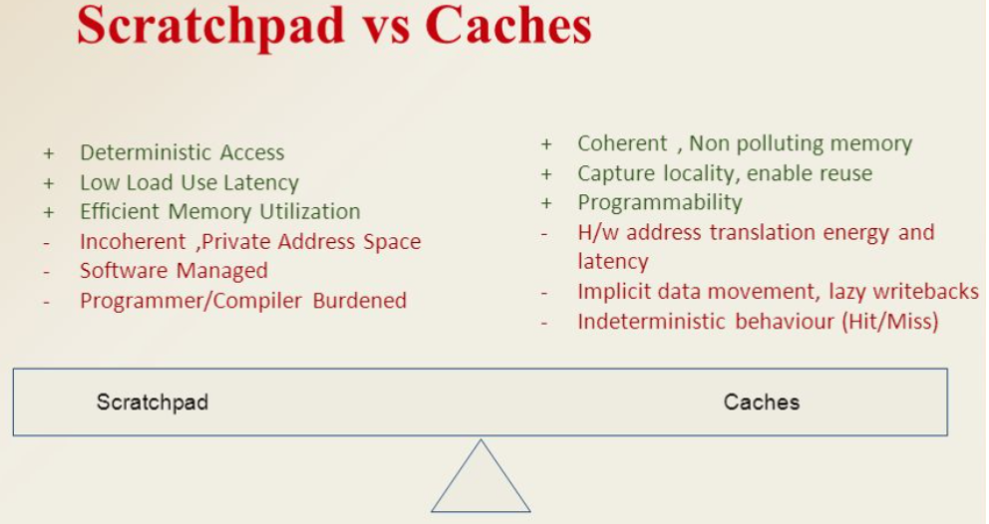
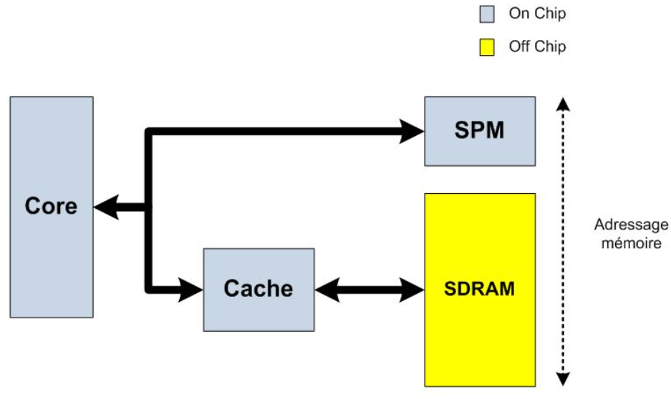
. Cache – Appendix(Scratchpad Memory, SPM)
Scratchpad Memory(SPM) → cache 기반 system은 각 core의 data를 동일하게 유지하기 위해 코드 일관성(code coherency) 기술 사용 → core 수가 늘어날수록 비용이 증가하는데 이를 해결하기 위해 cache와 같이 빠른 속도를 가지며 확장성을 가지는 memory(SPM)가 개발 → 동일 크기 cache에 비해 40% 전력 덜 소비 → S/W적으로 제어되는 memory로 자체적 address를 가지고, data 관리를 위한 명시적 S/W 기법 필요 → Cache는 자동적으로 지역성 있는 data를 저장하는 H/W(tag, array 등 controller)를 보유하지만, SPM은 H/W가 없고, App/Compiler가 memory 사용 → L1 cache와 유사하며, main memory에서 data를 이동하거나 DMA 기반 data 전송을 사용하는 경우 많이 사용 → SPM가 있는 system은 서로 다른 SPM과 main memory에 대한 memory access latency가 균일하지 않은 memory system → SPM에는 Cache와 달리 main memory data에 대한 복사본이 존재하지 않음(SPM은 caching logic 단순화를 위해 사용) → embedded system에서는 장치가 main memory에서 경합없이 작동할 수 있음을 보장하기 위해 사용 → data를 효과적으로 저장할 수 있도록 도와주는 compiler/분석도구와 같은 S/W 지원 필수
Notes:
https://blog.naver.com/techref/222251745332

Slide 24
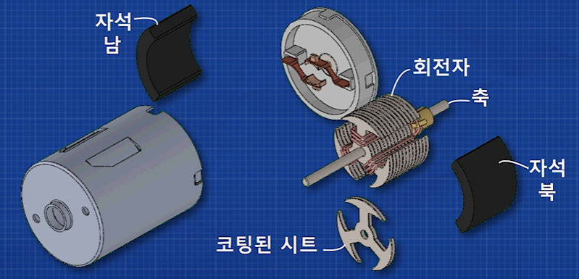
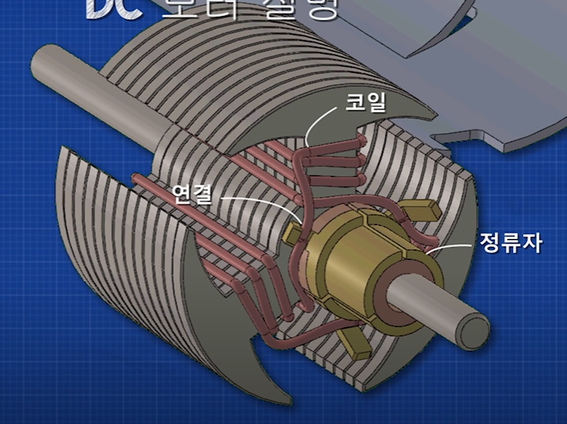
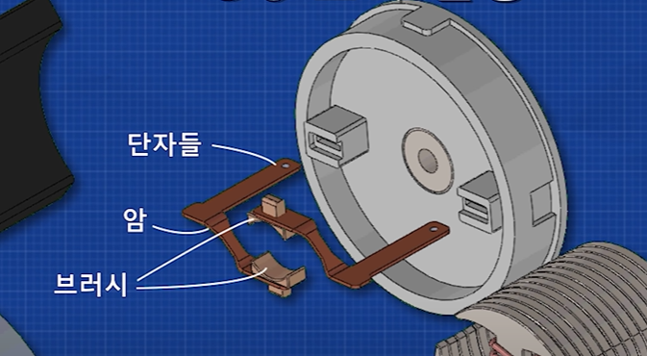
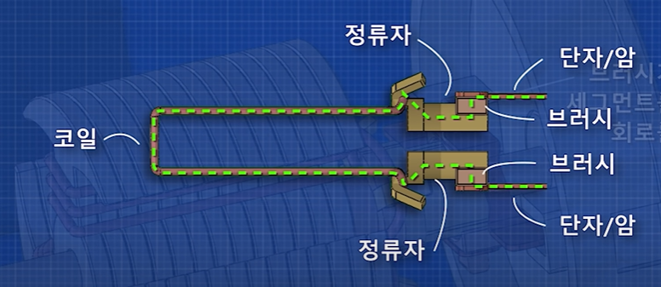
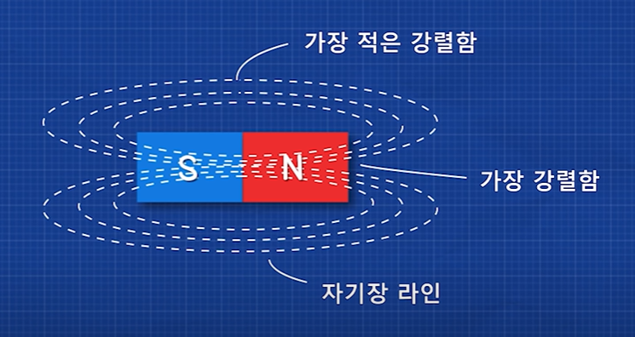
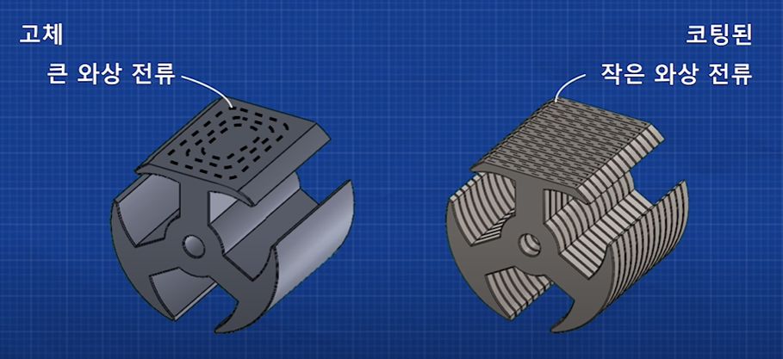
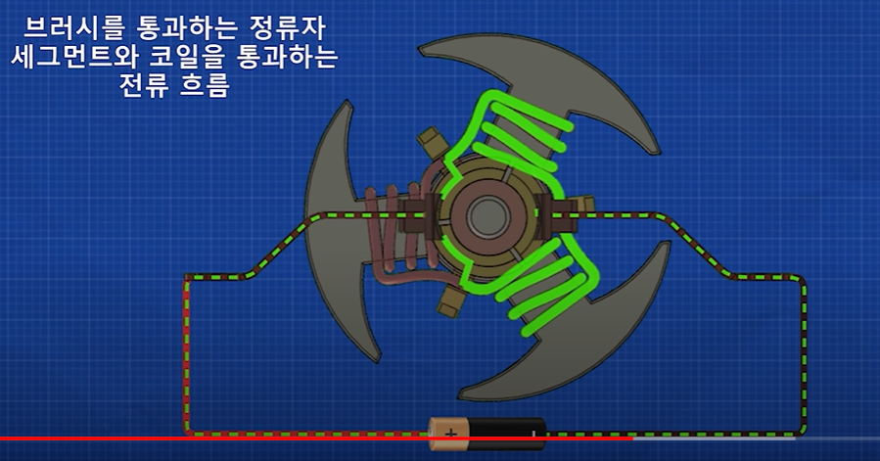
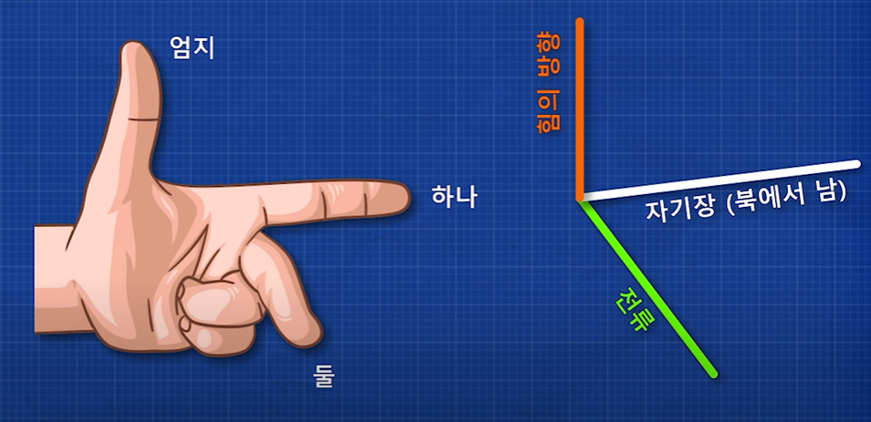

제목 내용
1. DC motor – Intro
형식 모음
글자
내용 작성 중
(x₁, y₁)
메인 내용
코드
(x₂, y₂)
(x_{m}, y_{m})
Result
Inside first_space
Ctrl+ = ➔ 아래첨자 Ctrl + shift + = ➔ 윗첨자 Ctrl + space ➔ 복구 Shift + f3 ➔ 대소문자 변경
예시 표시
Partition
그림 설명
예시
Code
예시
code
Mismatch
글자설명
Pattern
(-2,-2) | (-2,-1) | (-2,0) | (-2,1) | (-2,2)
(-1,-2) | (-1,-1) | (-1,0) | (-1,1) | (-1,2)
(0,-2) | (0,-1) | (x,y) | (0,1) | (0,2)
(1,-2) | (1,-1) | (1,0) | (1,1) | (1,2)
(2,-2) | (2,-1) | (2,0) | (2,1) | (2,2)

Slide 25
-
-
Backup Page
-
-
-

Slide 26
Motor
Search
Sorting
Recursion
Backtracking
Greedy
Dynamic Programming
Pattern
Divide and Conquer
Mathematical
Geometric
Bitwise
Randomized
Branch and Bound

Slide 27
Cache

Slide 28
. C (1)

Slide 29
3. Recursion
형식 모음
글자
제목 내용
메인 내용
코드
(x₁, y₁)
(x₂, y₂)
(x_{m}, y_{m})
Result
Inside first_space
Ctrl+ = ➔ 아래첨자 Ctrl + shift + = ➔ 윗첨자 Ctrl + space ➔ 복구 Shift + f3 ➔ 대소문자 변경
예시 표시
Partition
그림 설명
예시
Code
예시
code
Mismatch
글자설명
Pattern
(-2,-2) | (-2,-1) | (-2,0) | (-2,1) | (-2,2)
(-1,-2) | (-1,-1) | (-1,0) | (-1,1) | (-1,2)
(0,-2) | (0,-1) | (x,y) | (0,1) | (0,2)
(1,-2) | (1,-1) | (1,0) | (1,1) | (1,2)
(2,-2) | (2,-1) | (2,0) | (2,1) | (2,2)

